Slide 1
基于GEM的涂硼蜂窝探测器的研制
清华大学
方竹君，杨祎罡*，李玉兰,张智
第六届全国微结构气体探测器研讨会
2016.11.12

Slide 2
摘要
1、涂硼蜂窝中子探测器的设想与实现
2、探测器工作性能研究
3、探测器工作气体的研究
4、总结与展望

Slide 3
摘要
1、涂硼蜂窝中子探测器的设想与实现
2、探测器工作性能研究
3、探测器工作气体的研究
4、总结与展望

Slide 4
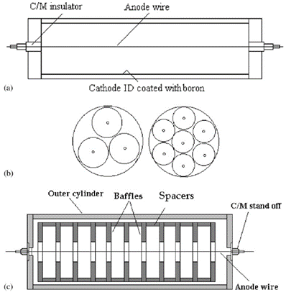
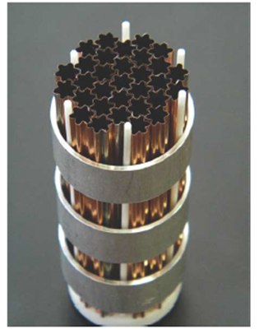
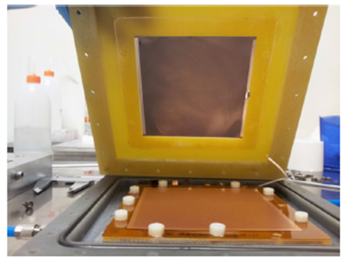
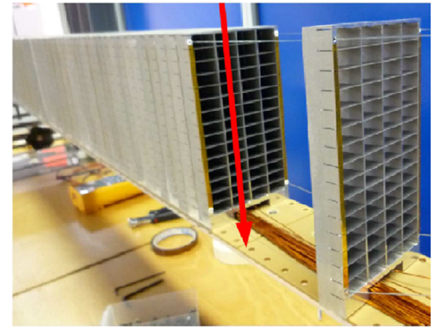
³He替代探测器
成本
探测
性能
制造
维护
Proportional counter with baffles
Star-shaped
Straw-tube
平衡
Boron lined
GEM/MWPC
Multi-Grid

Slide 5
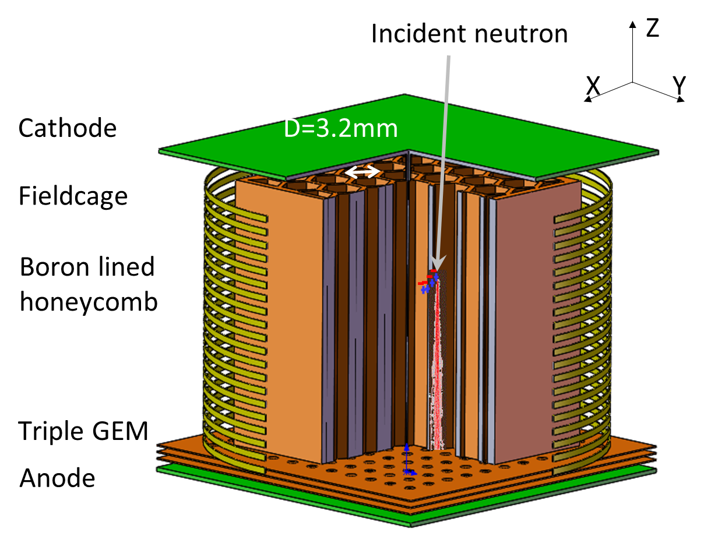
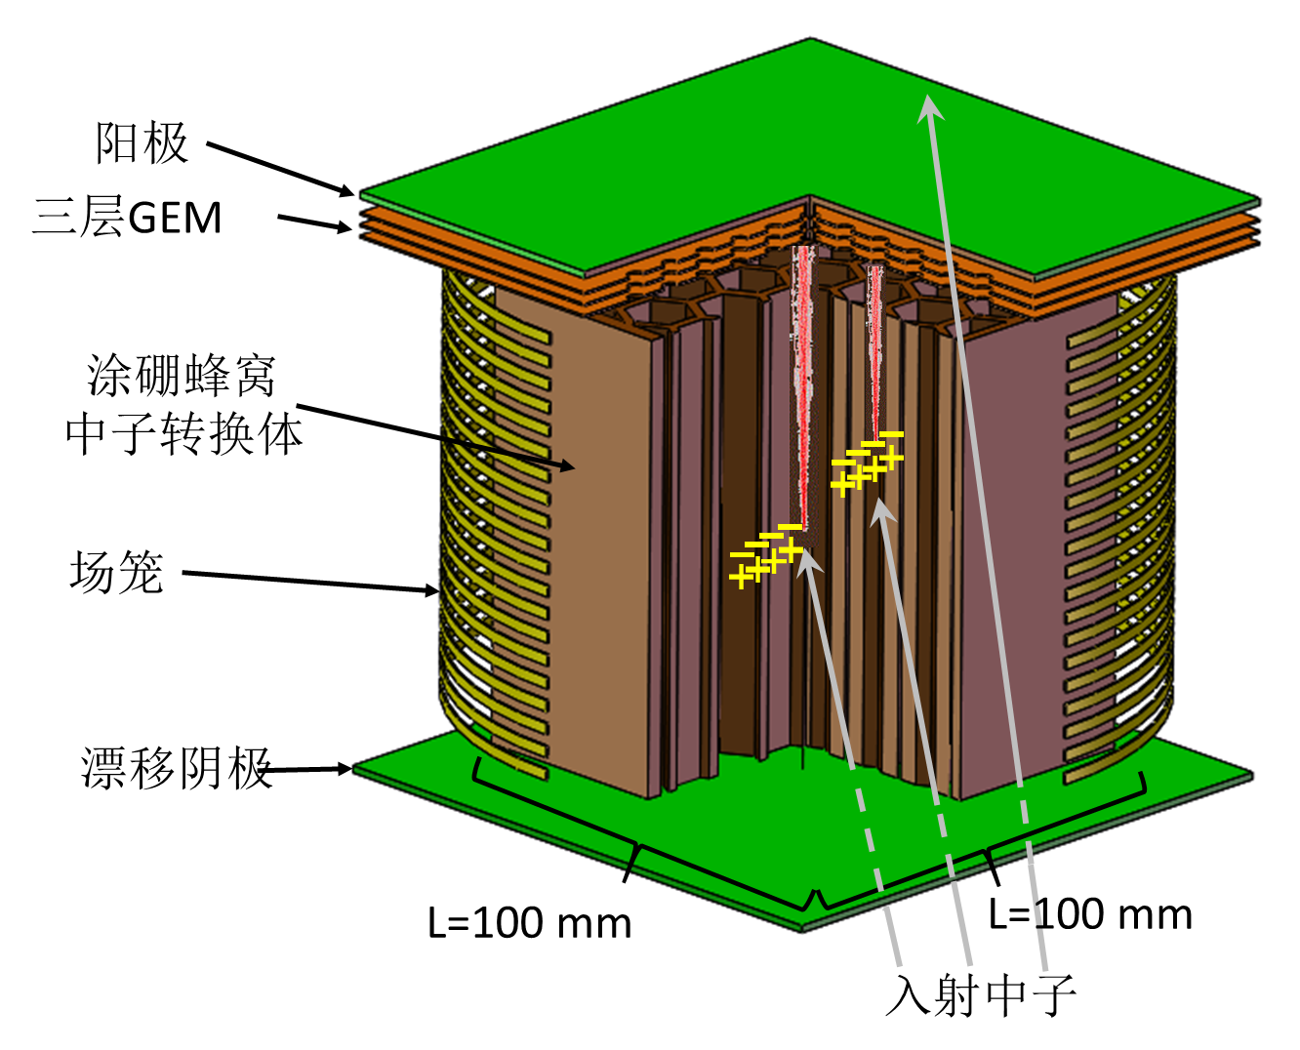
涂硼蜂窝中子探测器
涂硼蜂窝重要参数:
高度：100mm
内接圆孔径： 3.2mm
基材材质：芳纶纸
阳极丝
(电子驱动
及电子倍增)
匀强电场
(电子驱动)
电子倍增器
(电子倍增)

Slide 6
电子漂移过程的引入
电子漂移过程作为涂硼蜂窝中子探测器相对于其他气体中子探测器所特有的物理过程，对探测器性能与实现有较大的影响。
中子吸收
&电子产生
电子漂移
电子倍增
&电子收集

Slide 7
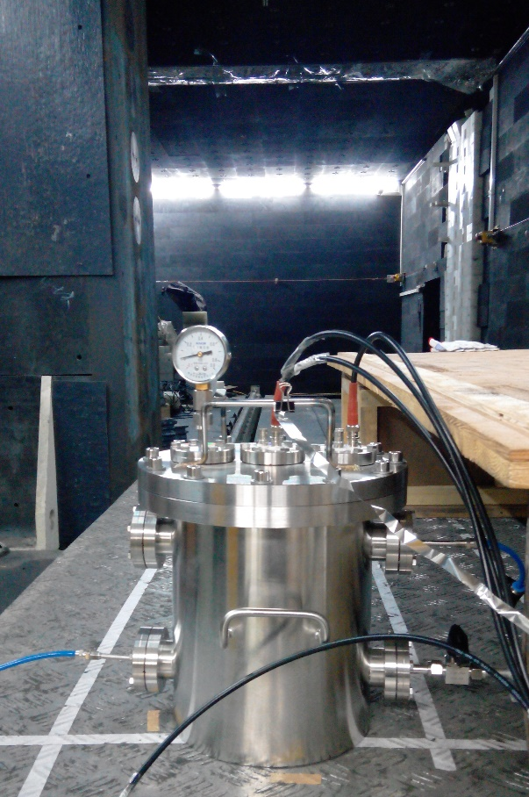
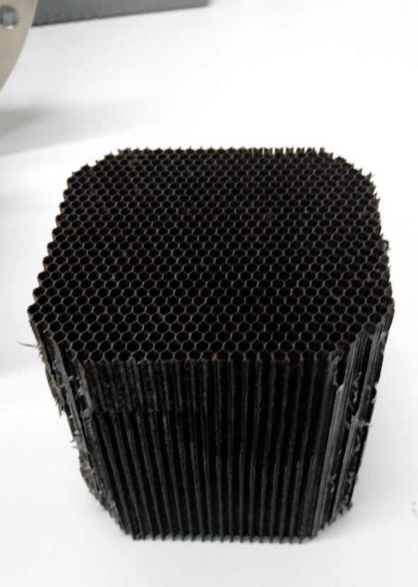
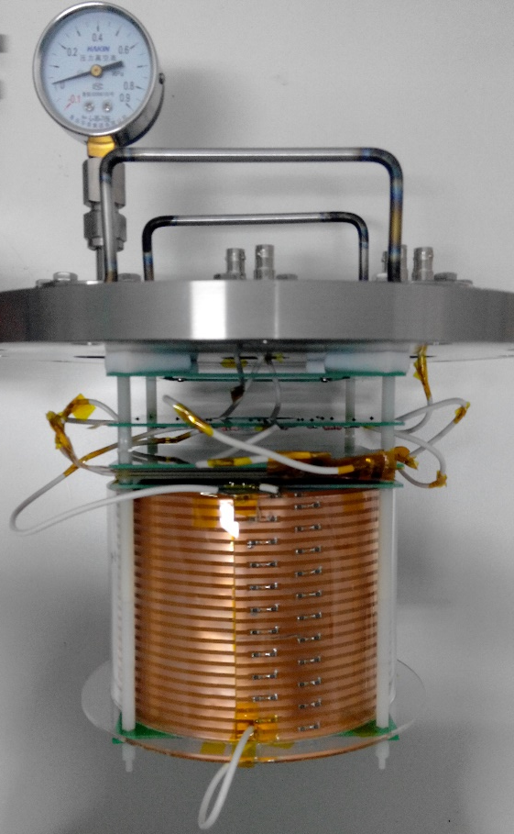
探测器原型机的实现
涂硼蜂窝
中子转换体
探测器原型机
密云中子实验室

Slide 8
摘要
1、涂硼蜂窝中子探测器的设想与实现
2、探测器工作性能研究
3、探测器工作气体的研究
4、总结与展望

Slide 9
中子探测效率模拟
存在最适宜硼厚
约1.6μm

Slide 10
电子横向扩散造成效率损失
中子探测效率
普遍减少10%左右

Slide 11
实测中子能谱

Slide 12
涂硼蜂窝中子探测器角度敏感性
硼层较厚
角度敏感性更明显

Slide 13
摘要
1、涂硼蜂窝中子探测器的设想与实现
2、探测器工作性能研究
3、探测器工作气体的研究
4、总结与展望

Slide 14
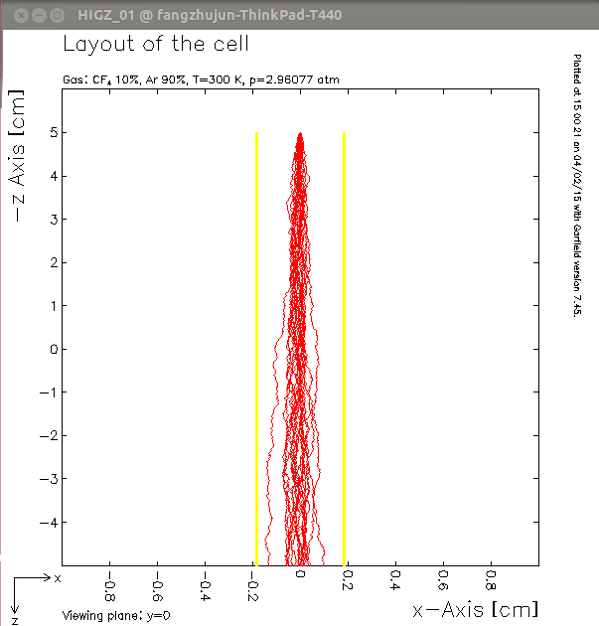
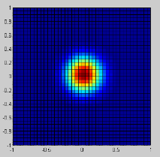
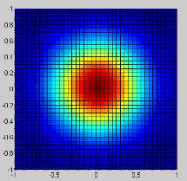
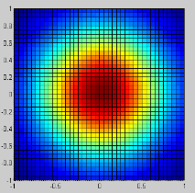
电子横向扩散对信号的影响
漂移距离
0
1cm
5cm
10cm

Slide 15
对工作气体的一般要求
1 atm 气压下密度较高，便于 ¹⁰B (n, α) ⁷Li 反应产生的重带电粒子沉积能量;
小电子横向扩散系数，减小漂移过程中的扩散和损失;
与电子倍增装置配合合适，能产生足够的电子雪崩。
γ敏感性不要太强
中子吸收&电子产生
电子漂移
电子倍增&电子收集

Slide 16
惰性气体的选择
重带电粒子阻止能力
电子横向扩散系数
Noble gas | He (Z=2) | Ne (Z=10) | Ar (Z=18) | Kr (Z=36) | Xe (Z=54)
Range of 1.775MeV α in gas (mm) | 47.82 | 17.66 | 9.54 | 7.42 | 5.22
Range of 1.47MeV α in gas (mm) | 39.48 | 14.83 | 7.81 | 6.13 | 4.28
Range of 1.02MeV ⁷Li in gas (mm) | 28.93 | 10.17 | 4.63 | 3.55 | 2.30
Range of 0.84MeV ⁷Li in gas (mm) | 26.31 | 9.13 | 4.14 | 3.15 | 2.02
TIPS: 涂硼蜂窝孔的孔径是3.2 mm
Xe的γ敏感度是Ar的7倍（能量阈值取为30 keV）

Slide 17
掺杂气体的选择
类别 | 混合气组分
烷烃 | Ar:CH₄=90:10
 | Ar:C₂H₆=90:10
 | Ar:C₃H₈=90:10
 | Ar:iC₄H₁₀=90:10
 | Ar:C₅H₁₂=90:10
不饱和烃 | Ar:C₂H₄=90:10
 | Ar:C₃H₆=90:10
 | Ar:C₂H₂=90:10
氟代烃 | Ar:CHF₃=90:10
 | Ar:CF₄=90:10
 | Ar:C₂F₆=90:10
其他 | Ar:DME=90:10
 | Ar:CS₂=90:10
 | Ar:CO₂=90:10
在常用的三十余种气体中，排除毒性较大、负电性较大等气体，选择14种作为进一步研究对象，分为四组进行分析。

Slide 18
混合气体的模拟性能
类别 | 掺杂气体 | 有效倍增系数 (single GEM, △V=300V) | 电子吸附系数 (single GEM, △V=300V)
烷烃 | CH₄ | 57.24 | 0.12
 | C₂H₆ | 48.88 | 0.04
 | C₃H₈ | 38.92 | 0
 | iC₄H₁₀ | 38.8 | 0
 | C₅H₁₂ | 27.24 | 0
不饱和烃 | C₂H₄ | 15.32 | 0
 | C₃H₆ | 11.6 | 0
 | C₂H₂ | 10.6 | 0
氟代烃 | CHF₃ | 33.8 | --
 | CF₄ | 12.24 | 21.64
 | C₂F₆ | 0.04 | 7.92
其他 | DME | 111 | 0.04
 | CS₂ | 0 | 1
 | CO₂ | 21.44 | 1.36
烷烃
不饱和烃
氟代烃
其他

Slide 19
混合气体的选择
烷烃
不饱和烃
氟代烃
其他
接近左下角的气体组分具有更好的理论性能

Slide 20
混合气体的选择
五种气体被选择作为进一步研究目标：
  iC₄H₁₀
  CF₄
  DME
  CO₂
  CH₄ （作为对比）
三种气体被直接排除：
  C₂F₆ （电负性过大）
  CS₂ （电负性过大）
  C₅H₁₂ （沸点过高）

Slide 21
模拟能谱

Slide 22
实验数据及比较
实测能谱
相对探测效率的比较
 | Ar:iC₄H₁₀:CF₄=90:7:3 | Ar:CO₂ =95:5 | Ar:CH₄ =90:10 | Ar:DME=95:5
模拟相对 探测效率 (Ar:CH₄=90:10 作为100%) | 133.41% | 146.74% | 100% | 148.40%
实验计数率(n/s) | 245.05 | 269.17 | 179.89 | 241.03
实验相对 探测效率(Ar:CH₄=90:10 作为100%) | 136.22% | 149.63% | 100% | 133.99%

Slide 23
摘要
1、涂硼蜂窝中子探测器的设想与实现
2、探测器工作性能研究
3、探测器工作气体的研究
4、总结与展望

Slide 24
工作总结
Focus: 涂硼蜂窝中子探测器的一般性能的研究
工作气体对涂硼蜂窝中子探测器工作性能的影响
涂硼蜂窝中子探测器
探测能谱&效率
电子
漂移
角度
敏感性
模拟
&
实验
惰性气体 & 掺杂气体
重带电粒子阻止能力
电子横向扩散系数
电子有效倍增系数
收获：
1、验证了涂硼蜂窝中子探测器可行性并获得了初步工作性能数据；
2、验证了工作气体选择方法的正确性并选择出几种本阶段可用的工作气体。
新起点：
1、实验新工艺，实现更高探测效率；
2、研究不同比例的气体组分，以及高气压气体。

Slide 25
展望
下一阶段：
1、利用WSA等位敏阳极实现探测器的位置分辨能力；
2、研究高压气体与漂移电场，进一步提升探测器探测效果；
3、研究电子学系统，实现低能量阈值。

Slide 26
THANKS FOR YOUR ATTENTION!

